Slide 1




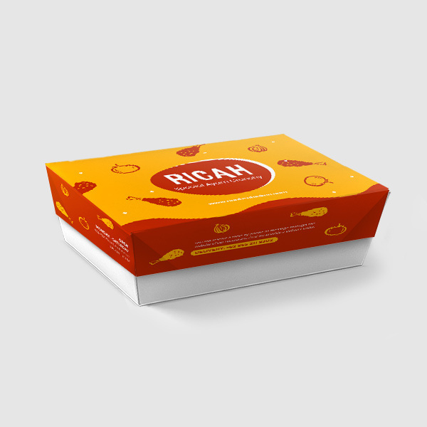


Presentasi
Bisnis nasi Box

Slide 2



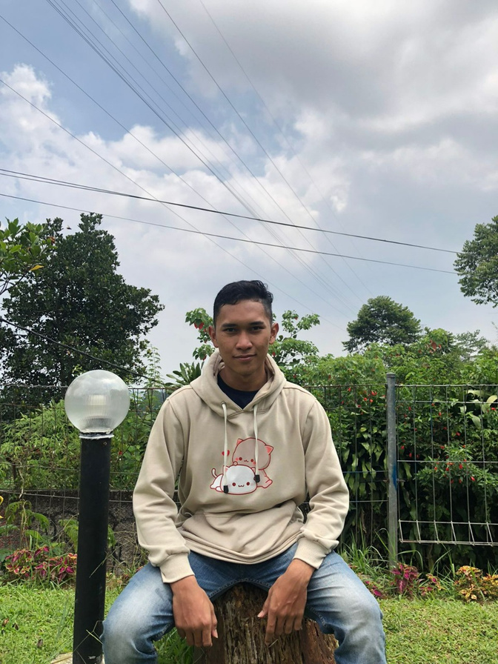
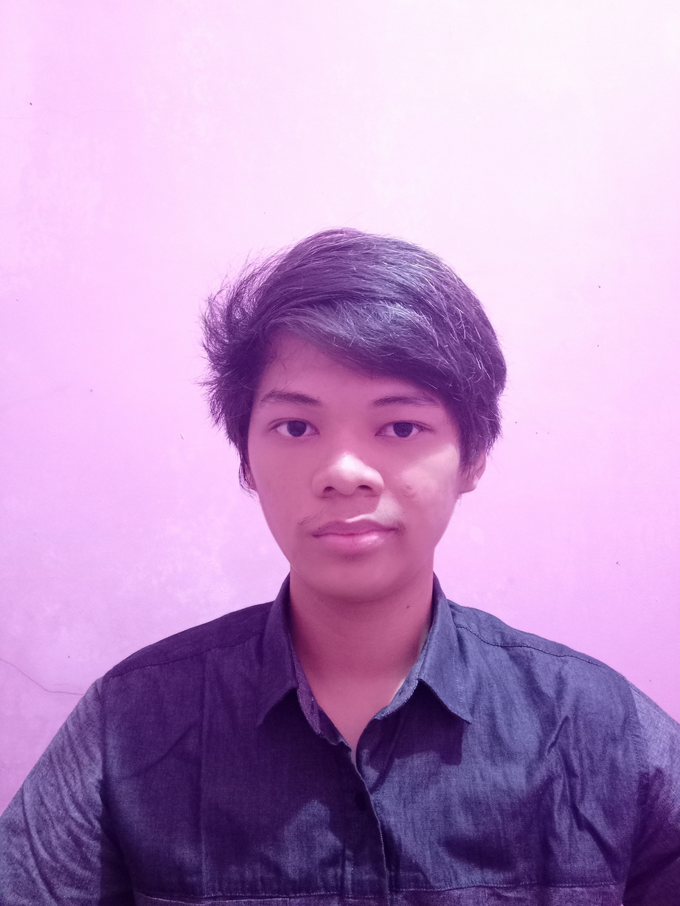

Kelompok
terdiri dari
Dito Modovan
Faris Abdullah

Slide 3





1.
4.
Idea Generation
Marketing strategy development
2.
5.
Idea Screening
Business analysis
Daftar
Isi
3.
Concept development & testing

Slide 4




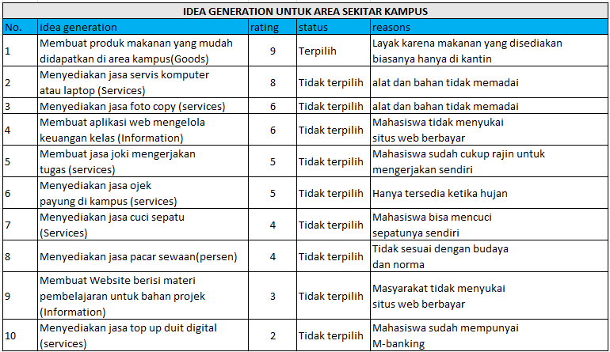


Idea generation

Slide 5


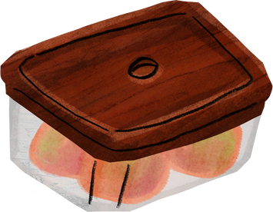

Idea Screening
Ide yang kami dapatkan adalah produk berupa Goods yaitu “Membuat produk makanan yang mudah didapatkan di area kampus”
Alasan memilih produk ini :
Produk makanan yang saat ini dijual hanya ada di sekitar kantin dormitory
Produk ini bisa kami antarkan secara langsung
Produk ini cocok untuk mahasiswa yang malas untuk ke kantin
Mudah untuk mempromosikan produk di grup mahasiswa

Slide 6
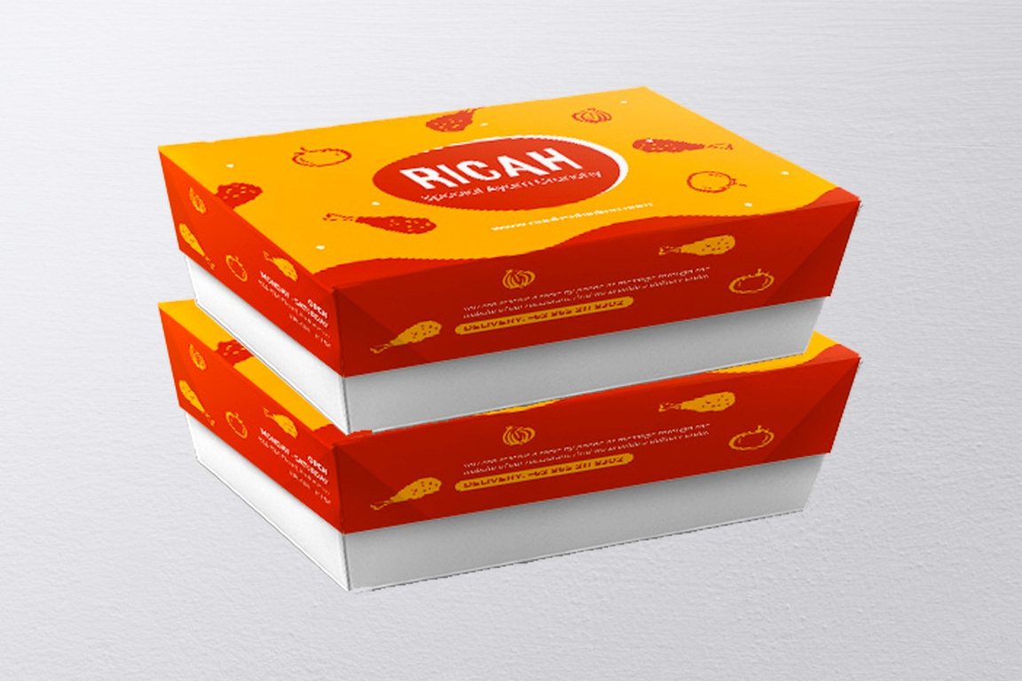

Concept Development & testing
Produk Pembuatan lunch box nasi memiliki berat 320 gram, yang digunakan adalah kemasan Pembuatan lunch box berukuran 18 x 10.5 x 5cm isinya berupa nasi, irisan telur+oreg tempe+sayur.
Label box di bagian depan memuat merk produk, gambar dan label box di bagian samping memuat komposisi produk,

Slide 7
Concept Development & testing
Pada tahapan ini, pengujian produk merupakan kelanjutan dari tahapan pengembangan produk. Diantaranya:
Pengujian tentang konsep produk.
Pengujian kesukaan konsumen terhadap produk.
Pengujian varian produk yang disukai konsumen.
Pengujian harga yang cocok.

Slide 8

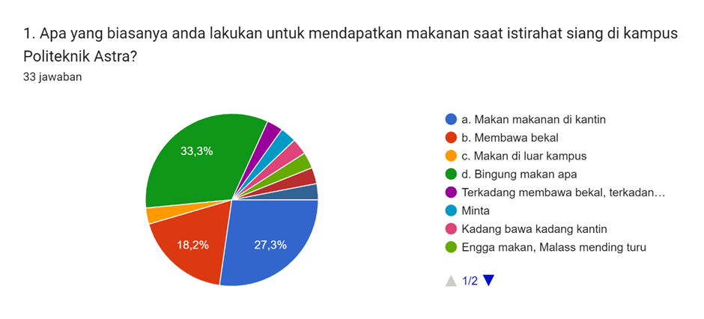

Kuesioner

Slide 9
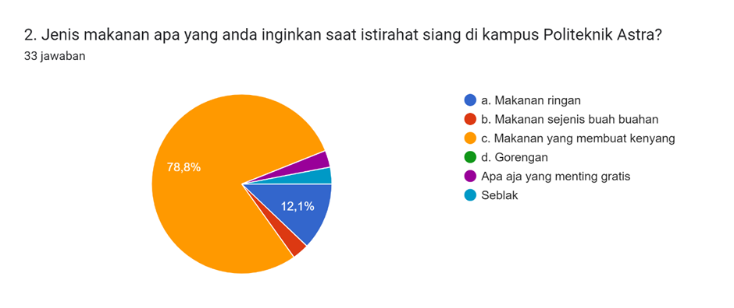
Kuesioner

Slide 10
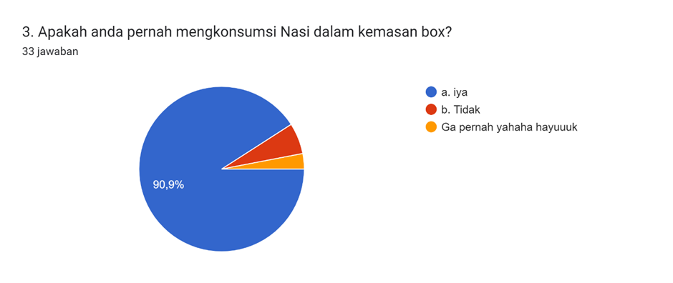
Kuesioner

Slide 11

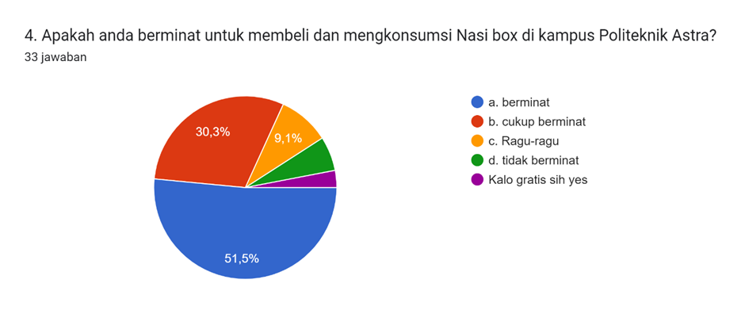


Kuesioner

Slide 12

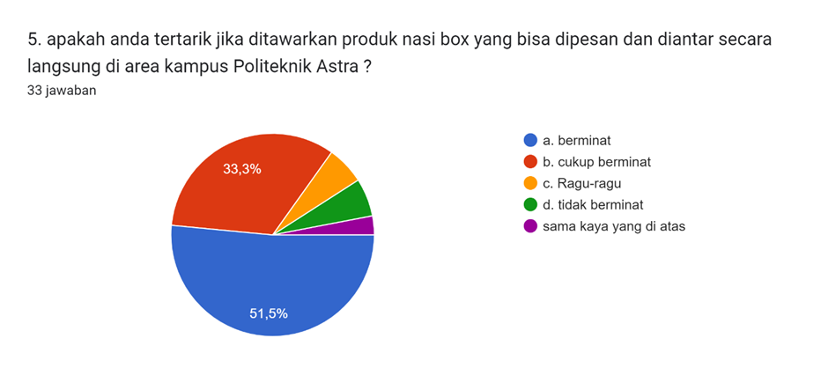
Kuesioner

Slide 13

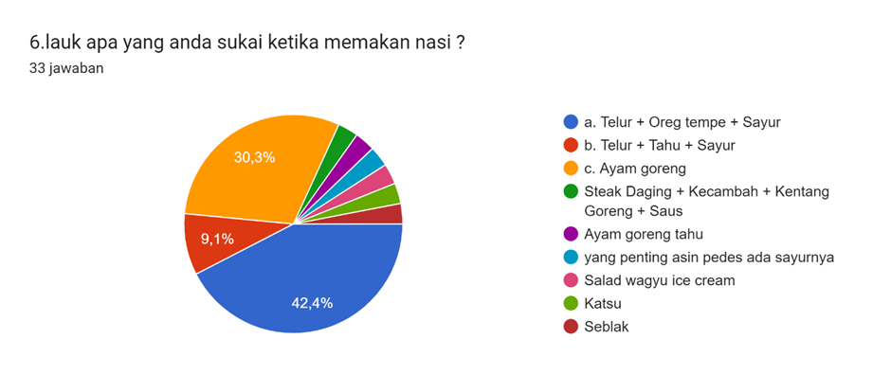
Kuesioner

Slide 14
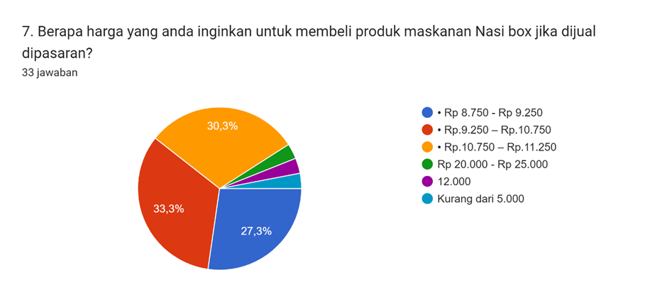
Kuesioner

Slide 15





Marketing strategy development
untuk merancang strategi pemasaran awal produk baru berdasarkan konsep produk yang dibuat maka kita perlu melakukan Strategi Formultion

Slide 16

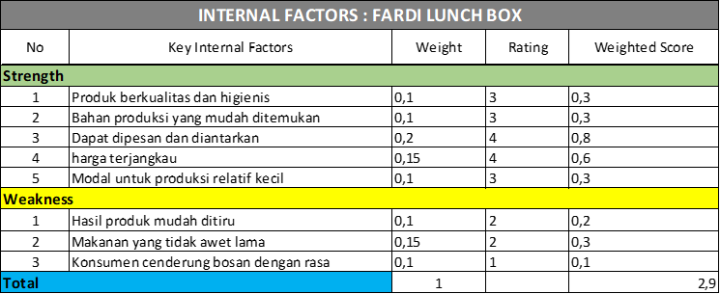
Input Stage : Internal Factor Evaluation (IFE) Matrix

Slide 17
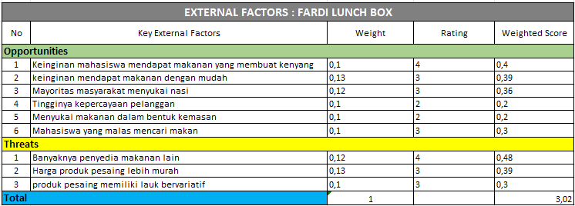
Input Stage : External Factor Evaluation (IFE) Matrix

Slide 18

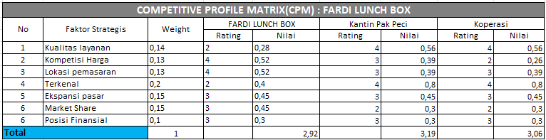
Input Stage : Competitive Profile Matrix (CPM)

Slide 19
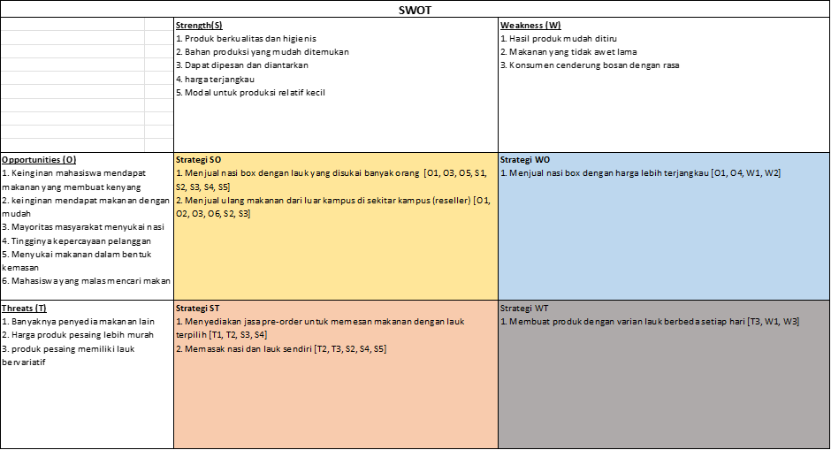
Matching Stage : SWOT Matrix

Slide 20
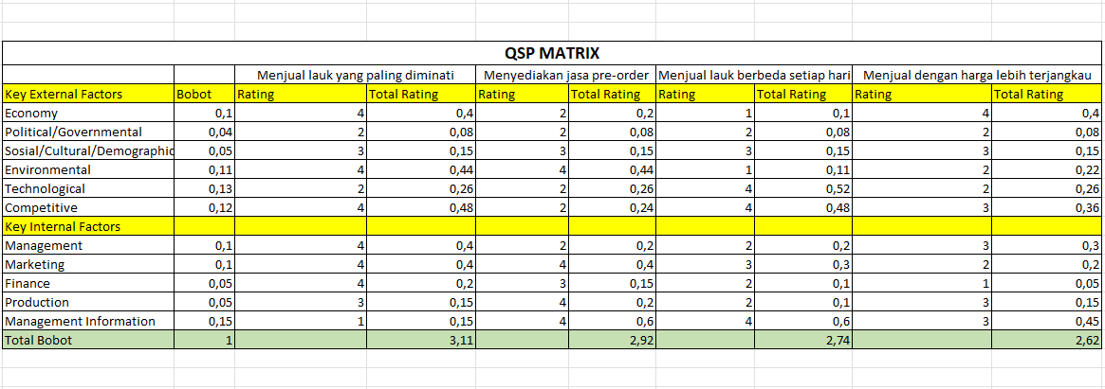
Matching Stage : Quantitative Strategic Planning Matrix (QSPM)

Slide 21
Marketing strategy development
Strategi pemasaran awal produk baru berdasarkan prioritas adalah :
Menjual nasi box dengan lauk yang diminati
Menyediakan jasa pre-order untuk memesan makanan dengan lauk terpilih

Slide 22



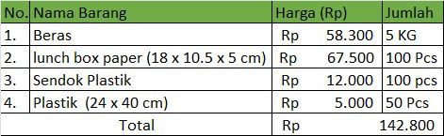

Modal

Slide 23
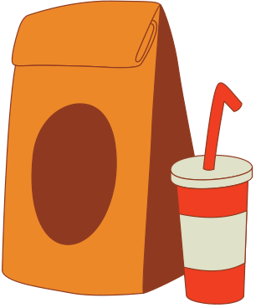
Business analysis
Agar usaha ini dapat bertahan dan berjalan dengan baik, maka kami melakukan kerjasama dengan distributor-distributor Warteg,rencana pendapatan yang akan kami lakukan sebagai berikut untuk target panjuala lunch box 15 porsi perhari
lunch box Telor, orek tempe, sayur Rp.11.000 x 15 = Rp.165.000
nasi 200g = Rp 2.500
telor = Rp 2.000
orek tempe = Rp 2.000
sayur = Rp 2.000
lunch box = Rp 800
sendok = Rp 120
plastik = Rp 150
total = Rp 9.570

Slide 24

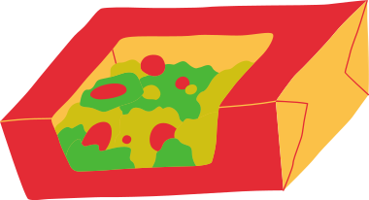
Target
Penjualan
15 kotak terjual dalam 1 hari
keuntungan lunch box = Rp 9.570 - Rp.11.000 = Rp.1.430 x 15 pcs = Rp 21.450

Slide 25




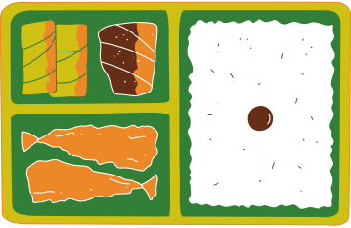
Penutup
Dari ide bisnis
sederhana ini,
diharapkan dapat
memberikan pengalaman
tentang cara mencari peluang usaha,
bagaimana bekerja sama dalam sebuah
tim dan cara memasarkan suatu
produk.

Slide 26


Terima
Kasih

